Slide 1


Yann DUFAURE
Présentation du Projet de fin de formation
Projet_final_YD
26/05/2023

Slide 2
Sujet du projet
Faire des appels sur l’API météo OpenWeather dans le but de stocker les données reçues dans une base de données et pouvoir les traiter dans un programme C/C++.

Slide 3
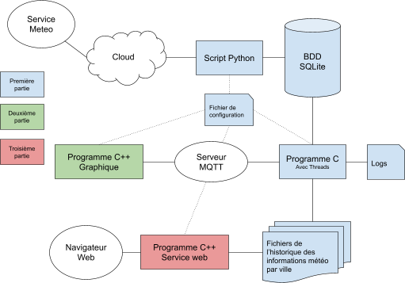
Plan du programme

Slide 4
Avant de commencer à coder
On prend ses meilleurs crayons et feuilles pour avoir une vue d’ensemble du projet et définir les besoins.
On rédige le dossier de conception et le diagramme de séquence.

Slide 5
OpenWeather
Inscription sur l’API météo pour avoir une clé appid et surtout, on étudie la documentation technique.
On peut la tester et voir les différentes fonctionnalités disponibles.
N.B. : ne pas enregistrer sa CB sur API, sauf si nécessaire (on est là pour gagner de l’argent, pas en perdre)

Slide 6
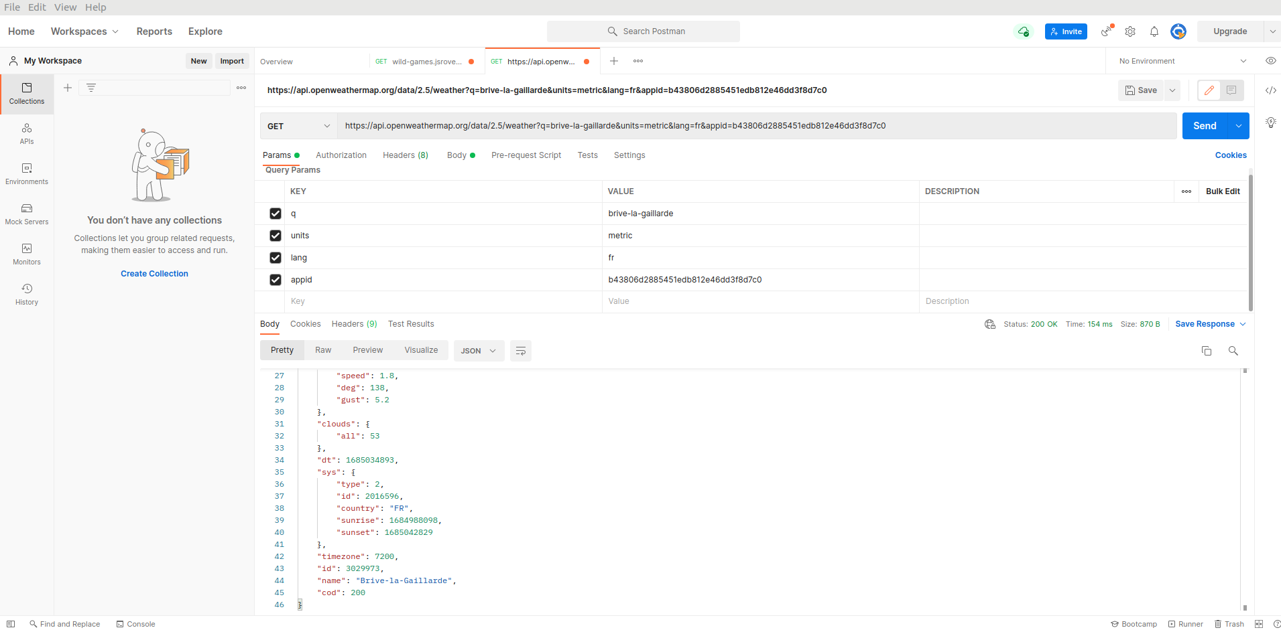
Postman

Slide 7
Mon Objectif
Réaliser :
fichier de configuration
la base de données
le script en python
le programme C :-création d’un fichier log qui sauvegarde chaque action effectuée
- création des fichiers d’historique de la météo dans chaque ville

Slide 8
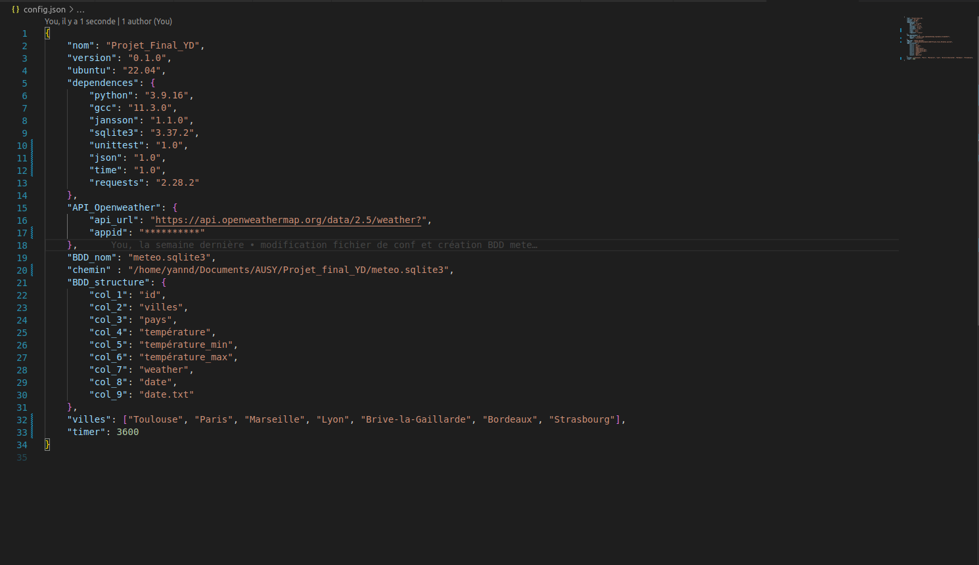
Fichier de configuration
Choix du format utiliser pour ce fichier : JSON
Format facile à écrire et utiliser avec un choix de librairie pour lire ce format en python comme en C
Choix de la librairie <jansson.h> après plusieurs essais notamment avec json-parser
Ce fichier contient toutes les données nécessaires au bon fonctionnement de l’ensemble des fichiers

Slide 9
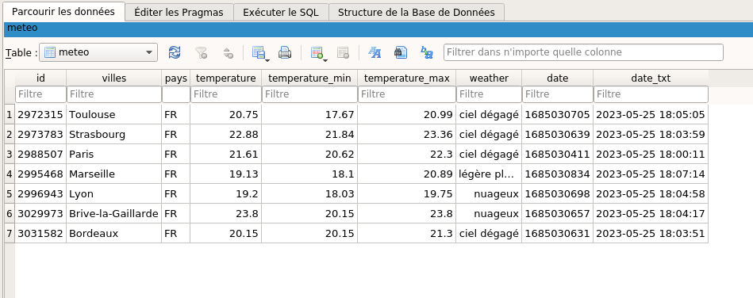
La base de données
Image issue de DB Browser for SQL
Construite avec Sqlite3 :
>sqlite3
>DROP TABLE IF EXISTS 'meteo'
CREATE TABLE IF NOT EXISTS 'meteo' (
'id' INTEGER NOT NULL UNIQUE,
'villes' TEXT NOT NULL,
'pays' TEXT NOT NULL,
'temperature' NUMERIC NOT NULL,
'temperature_min' NUMERIC NOT NULL,
'temperature_max' NUMERIC NOT NULL,
'weather' TEXT NOT NULL,
'date' INTEGER NOT NULL,
'date_txt' TEXT NOT NULL,
PRIMARY KEY('id')
)

Slide 10
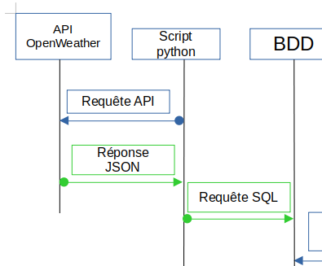
Script python
Extrait du diagramme de Séquence
Requête vers l’API :
requests.get (url = « url » params = dict(q = ville, units = 'metric', lang = 'fr', APPID = « clé API »))
Réponse sous forme JSON qui va être traiter afin d’être exploitable pour être envoyer vers la BDD via une requête SQL

Slide 11
Script python
1ere requête SQL pour vider la table de la BDD :
sql = "DELETE FROM meteo"
2eme requête pour ajouter les dernières données:
sql2 = "INSERT INTO meteo VALUES (colonnes table)"
Extrait du diagramme de Séquence
Le script s’exécute automatiquement toutes heures

Slide 12
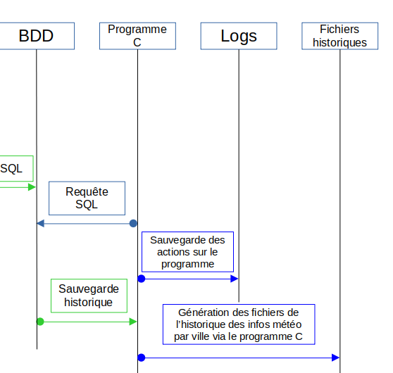
Programme en C
Extrait du diagramme de Séquence
Fonctionnement général du programme C :
envoie une requête SQL vers la BDD
Traitement des données issues de la BDD
Création de fichiers sauvegarde.csv ou ajout de données sur ces fichiers s’ils existent déjà.
Sauvegarde de l’ensemble des actions sur un fichier texte

Slide 13
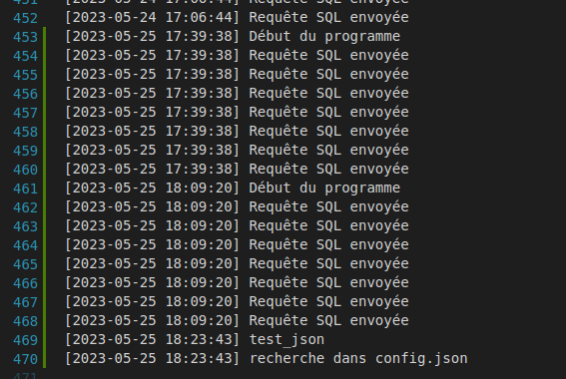
Programme en C
json.c : permet d’aller chercher les données du fichier de configuration et de les utiliser dans l’ensemble du programme.
LogMessage.c : sauvegarde toutes les actions dans un fichier texte

Slide 14
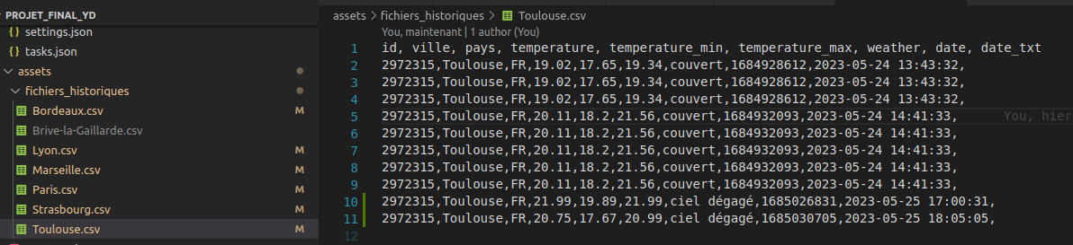
Programme en C
bdd.c : effectue les requêtes SQL vers la BDD toutes les 20 min, récupère toutes les données et les sauvegardent dans des fichiers .csv
test_bdd_thread.py : test pour bdd.c en utilisant unittest
test_json.c : test pour json.c en utilisant Cunit

Slide 15
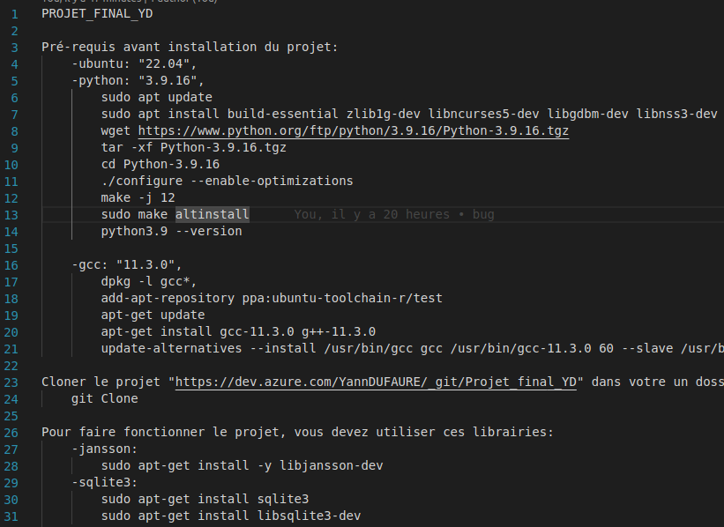
Installation et lancement du programme
Toutes les inscriptions sont détaillées dans le fichier README.txt :
Les pré-requis
Clonage du projet
Installation des librairies
Exécution des commandes pour compiler/lancer le programme et les tests

Slide 16
Mon bilan du projet et ressenti de la formation
Très dense et rapide,
Peu de temps pour assimiler
Mais...
progression personnelle,
La marge de progression est importante,
Envie d’apprendre

Slide 17
Merci de votre attention
QUESTIONS
?

